Slide 1
МДОУ “Детский сад №2 Солнышко”
“Методы и приемы исследовательской деятельности старших
дошкольников в детском саду № 2 Солнышко”
Подготовила воспитатель:
Катошина Елена Николаевна
Ростов, 2018

Slide 2
"Умейте открыть перед ребёнком в окружающем мире что-то одно, но открыть так, чтобы кусочек жизни заиграл перед детьми всеми красками радуги. Оставляйте всегда что-то недосказанное, чтобы ребёнку захотелось ещё и ещё раз возвратиться к тому, что он узнал".
Сухомлинский В.А.

Slide 3
Цель:
Развивать познавательный интерес детей в процессе экспериментальной деятельности.

Slide 4
Задачи :
Формировать опыт выполнения правил техники безопасности при проведении опытов и экспериментов;
Развивать у детей познавательные способности (анализ, классификация, сравнение, обобщение);
воспитывать стремление сохранять и оберегать природный мир, видеть его красоту.

Slide 5
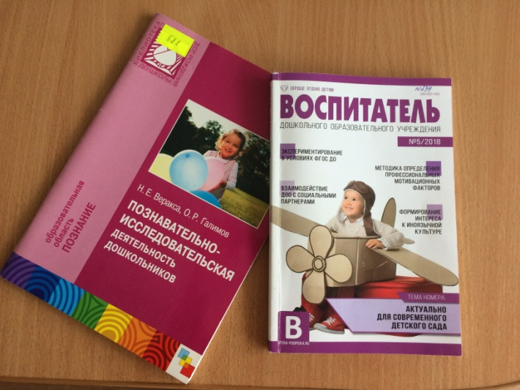
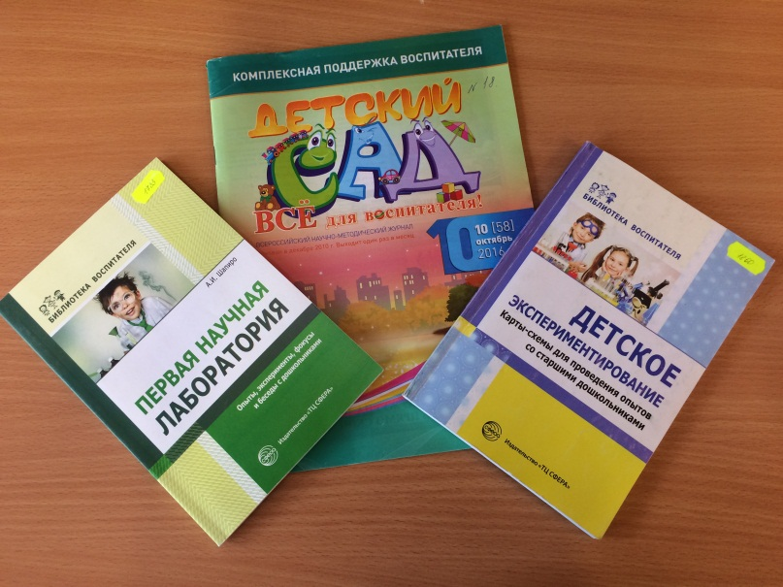
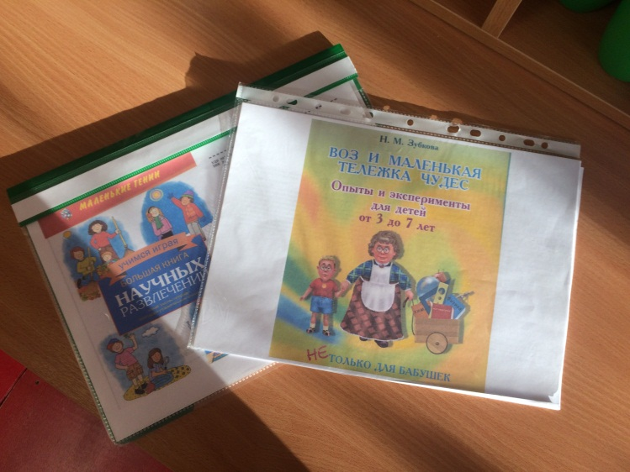
Литература:

Slide 6
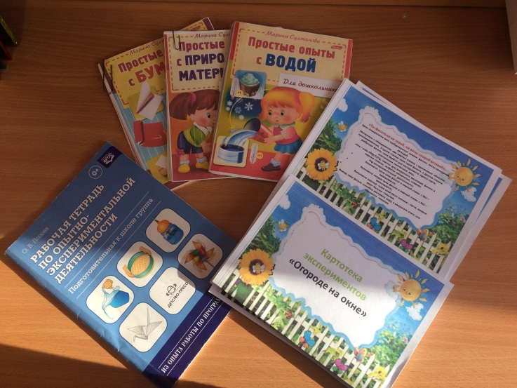
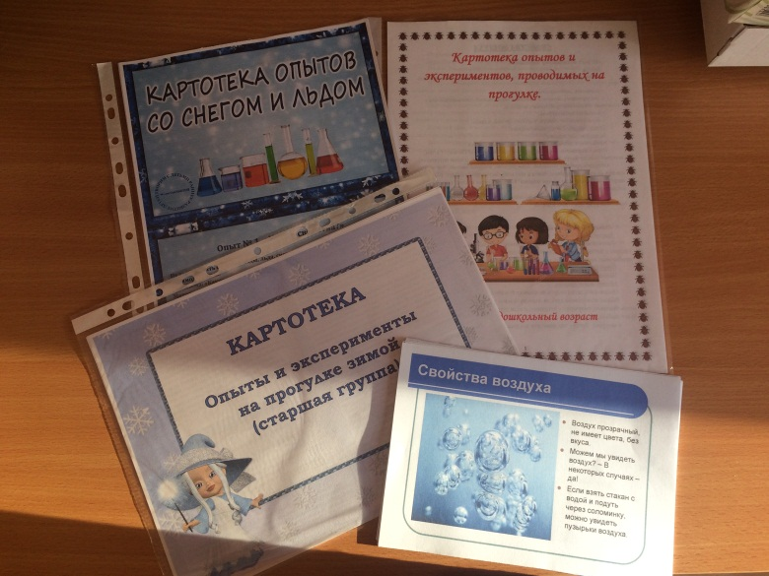
Картотека опытов и экспериментов:

Slide 7
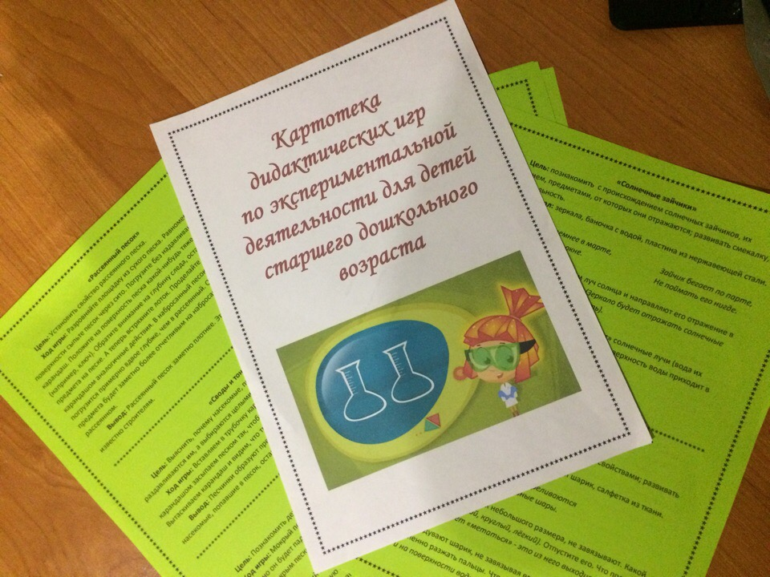
Картотека дидактических игр по экспериментальной деятельности

Slide 8
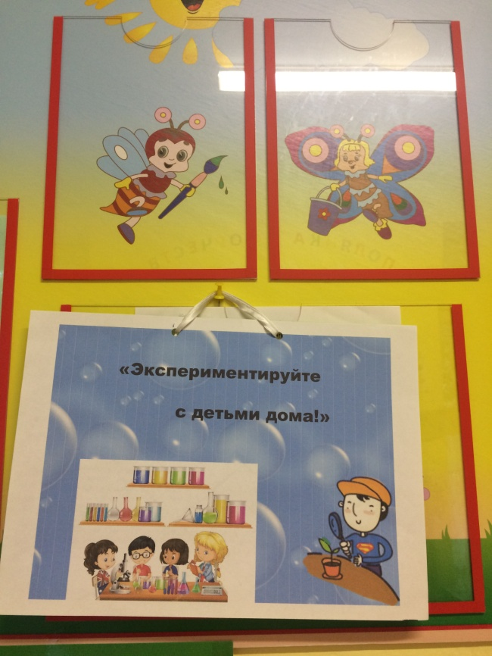
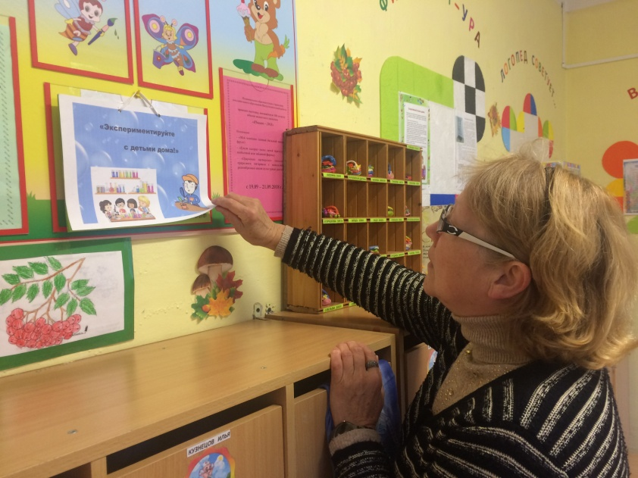
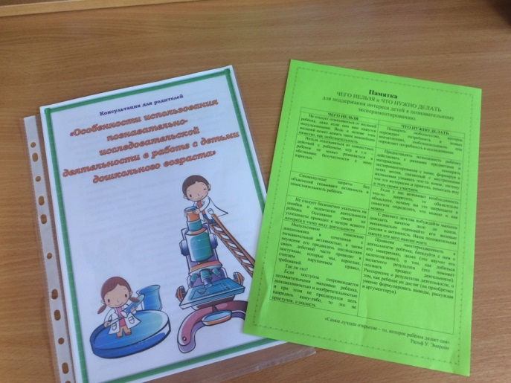
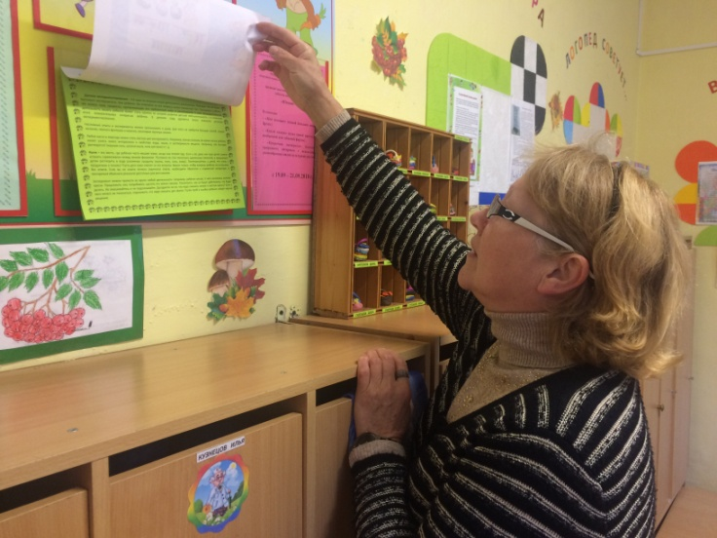
Консультации для родителей:

Slide 9
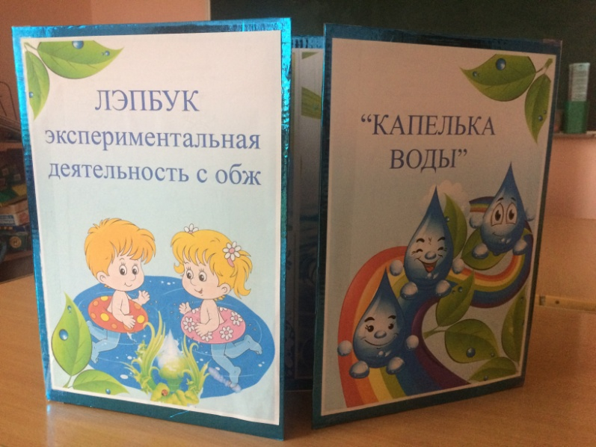
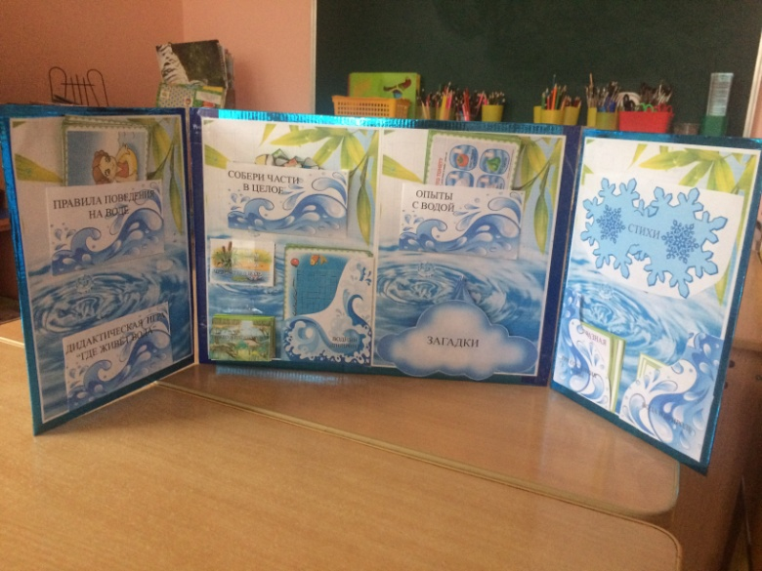
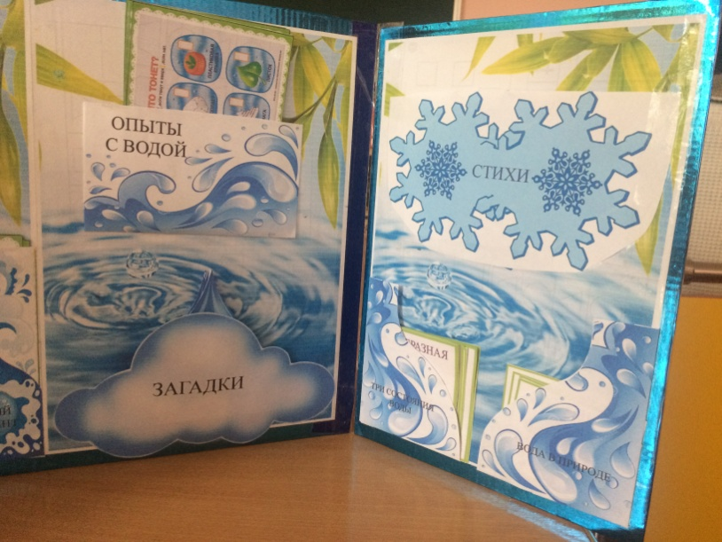
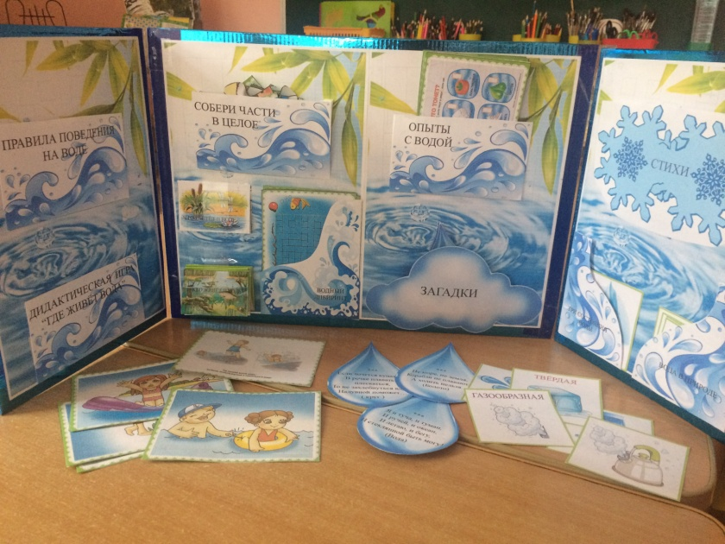
Лэпбук:

Slide 10
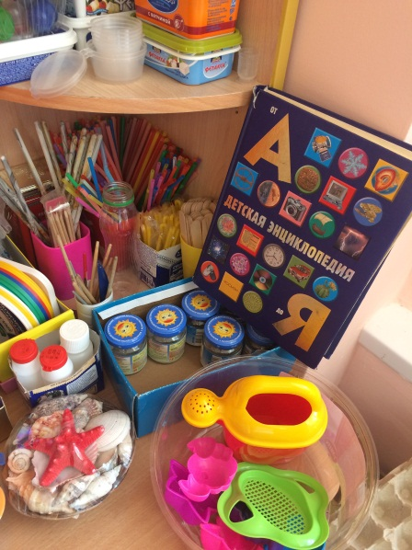
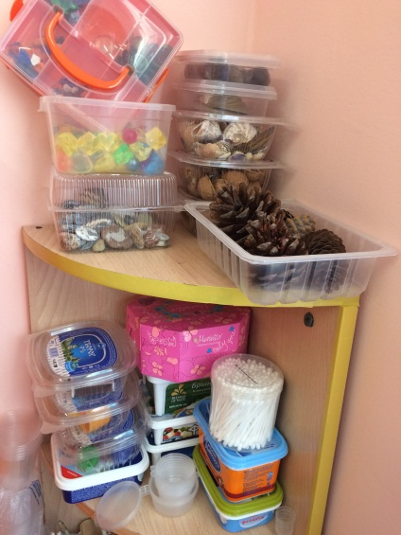
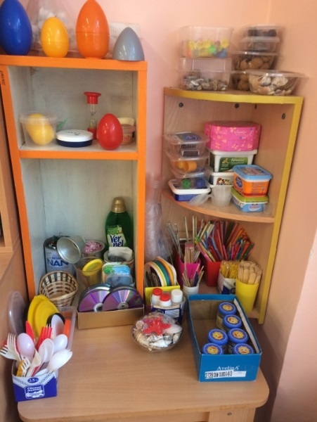
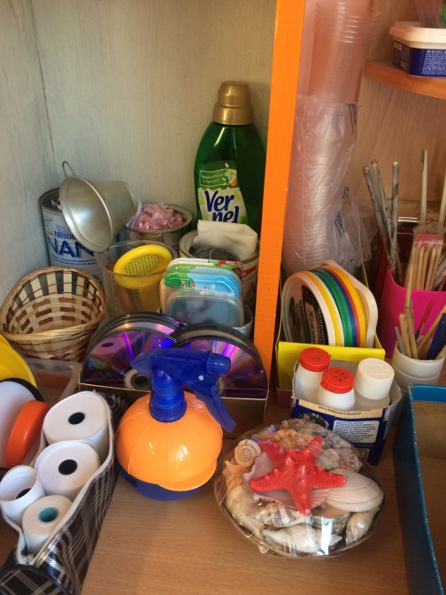
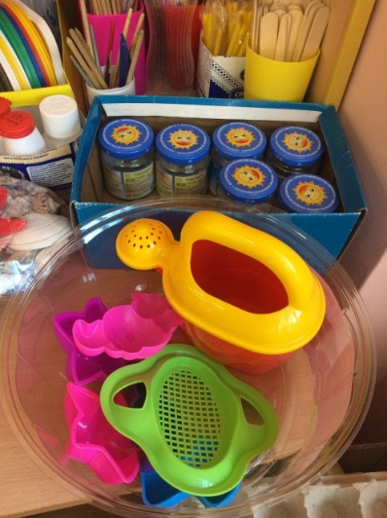
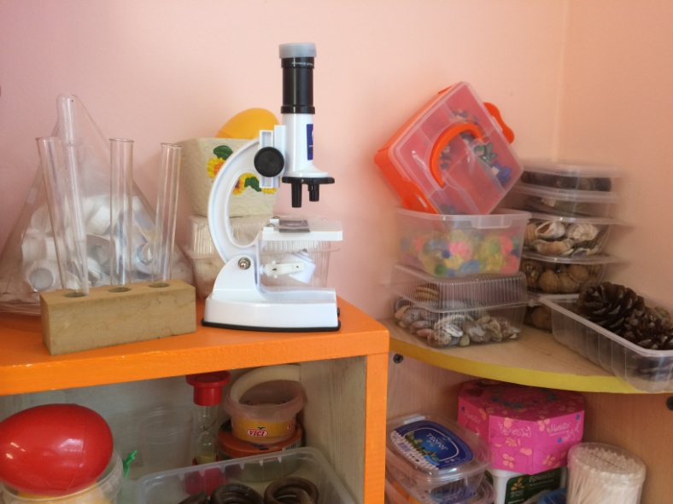
Мини - лаборатория

Slide 11
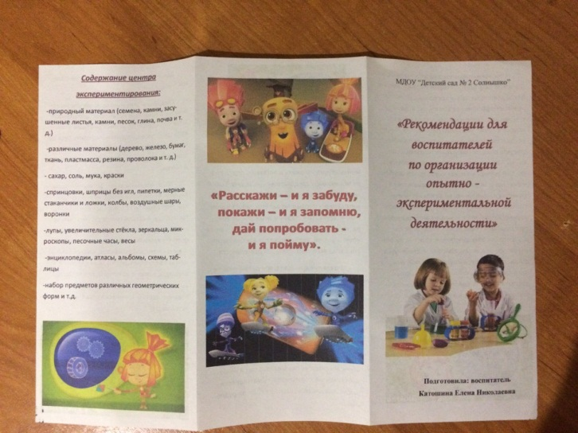
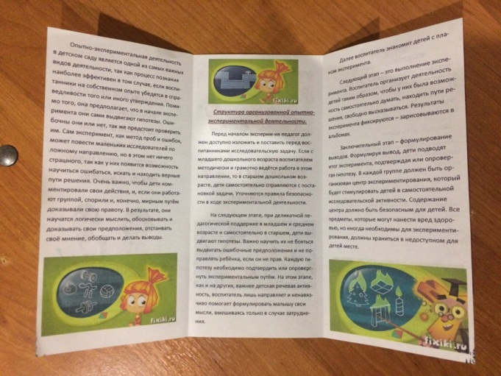
Памятка:
«Рекомендации для воспитателей по организации опытно - экспериментальной деятельности».

Slide 12
Методы и приемы:

Slide 13
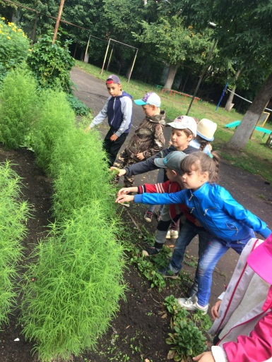
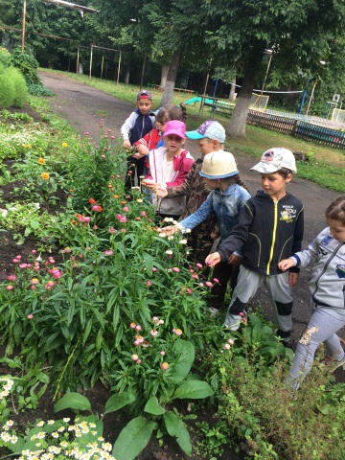
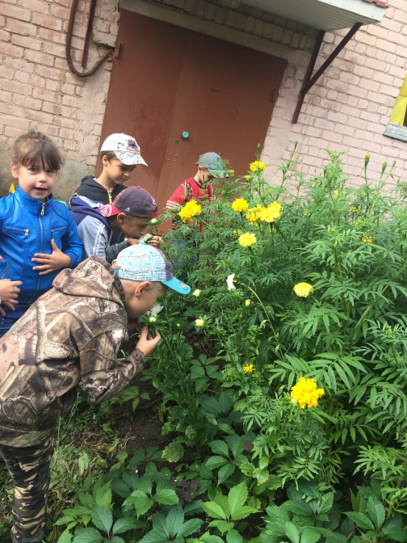
Наглядные методы:

Slide 14
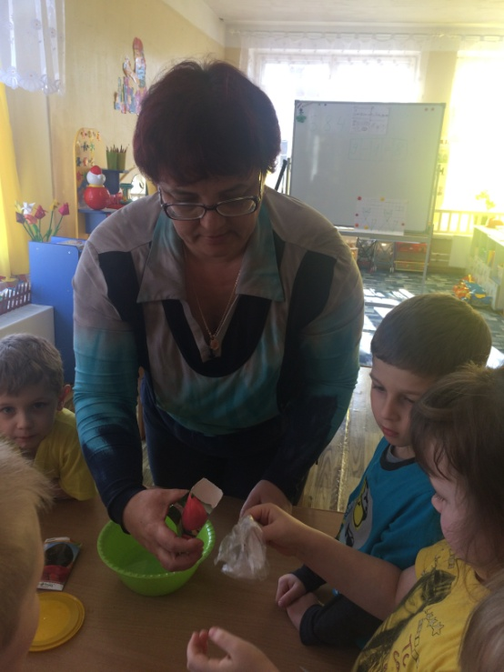
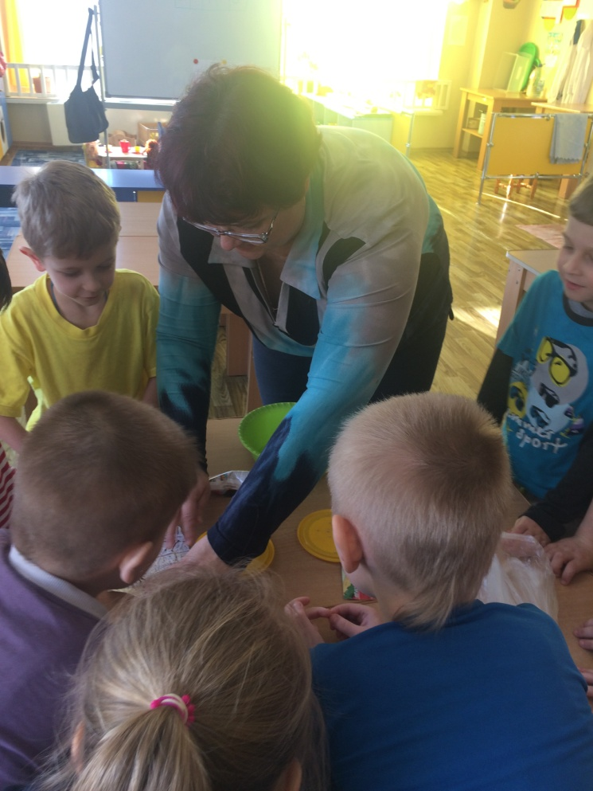
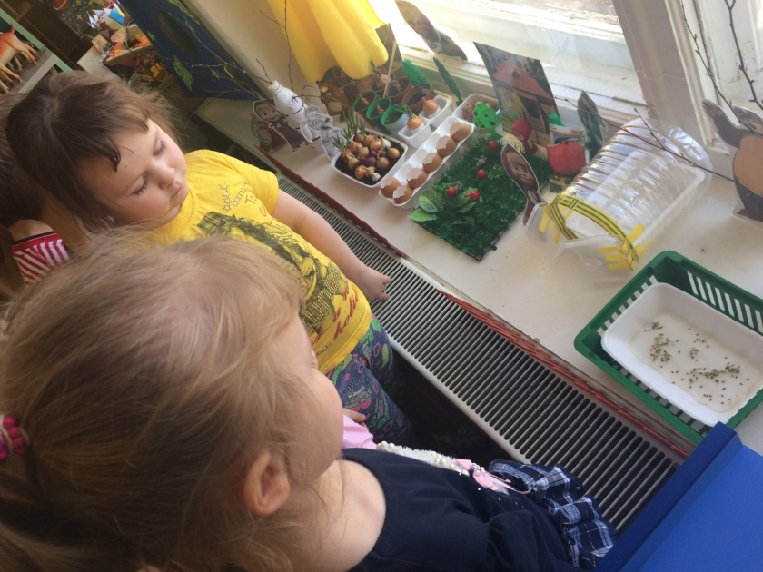

Slide 15
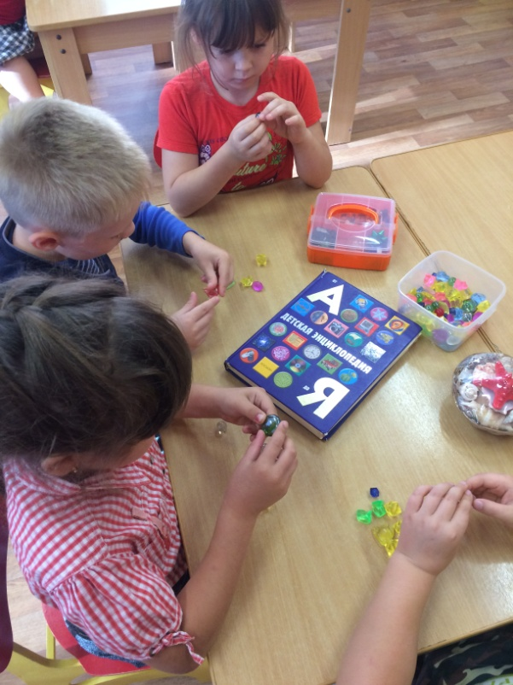
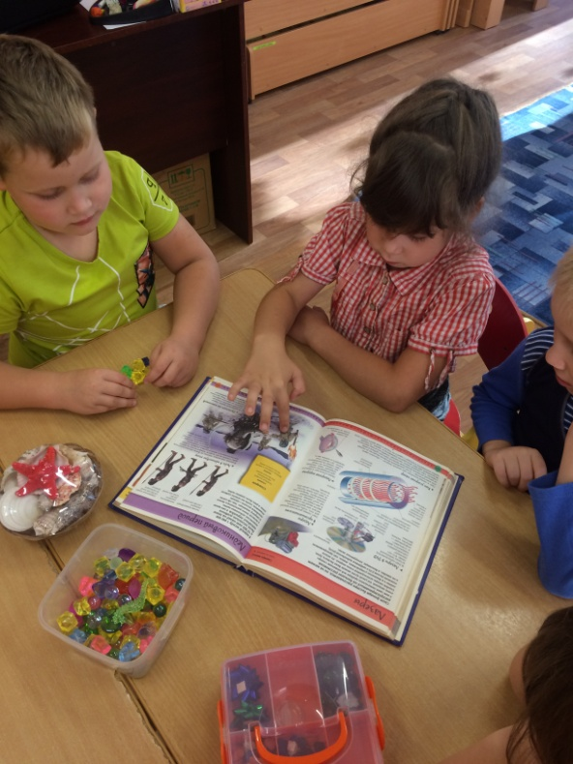
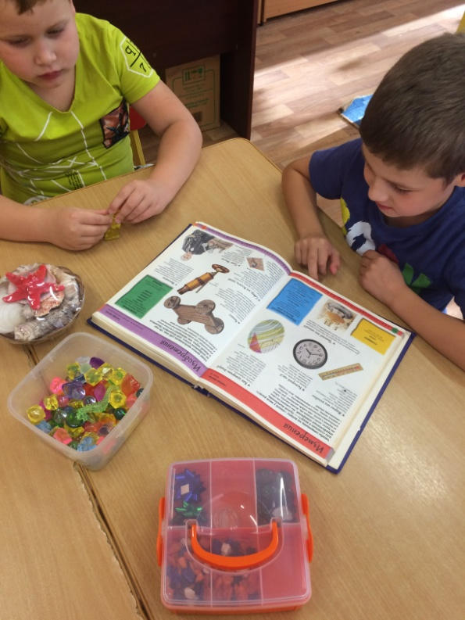

Slide 16
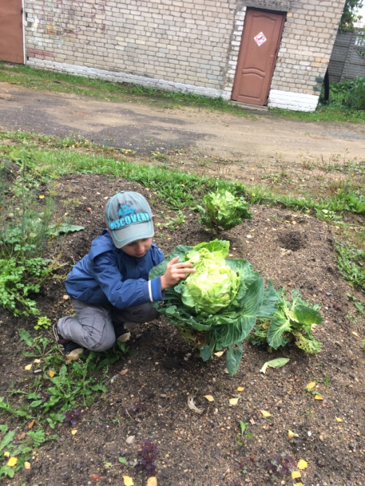
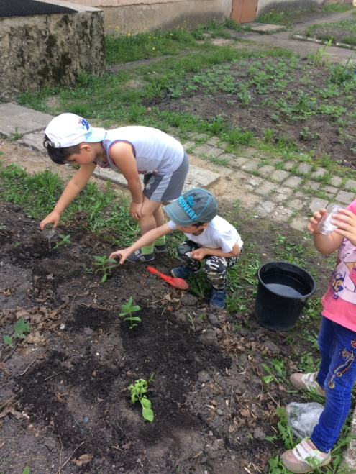
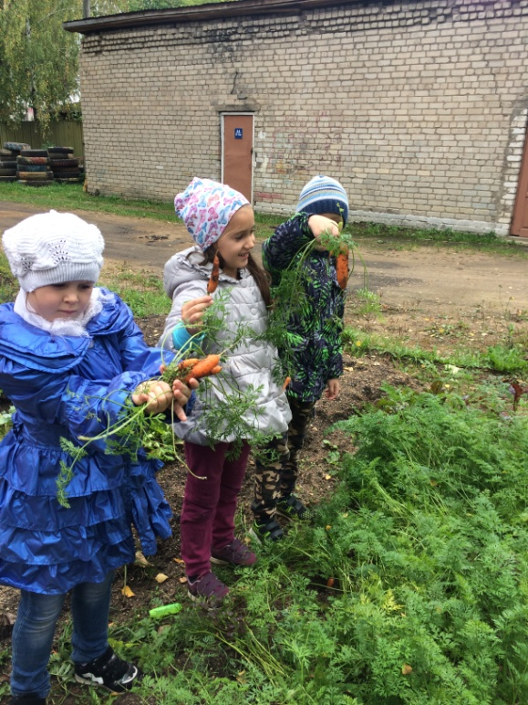
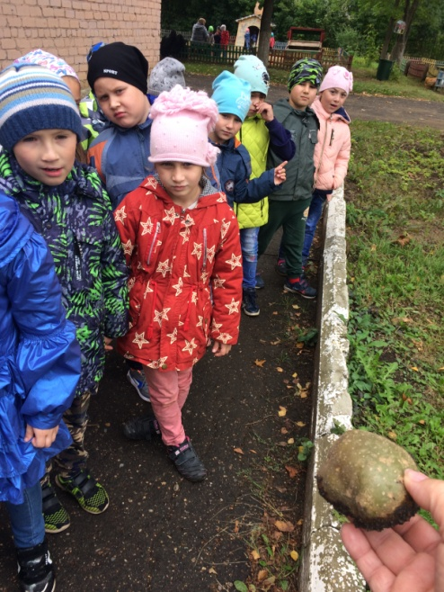

Slide 17
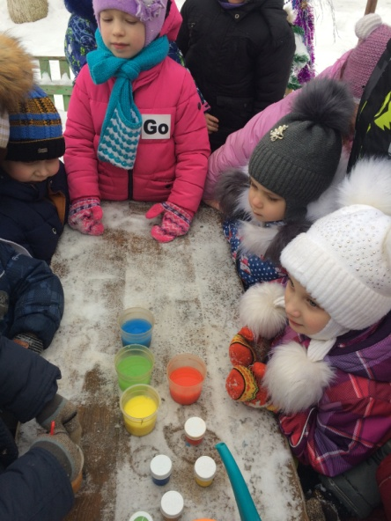
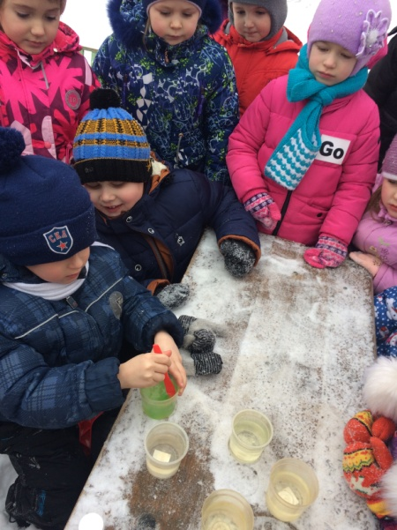
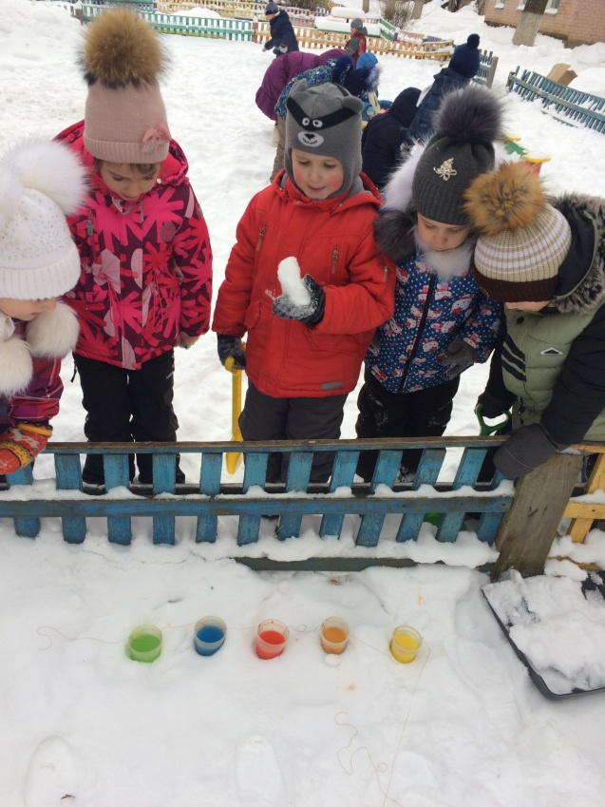
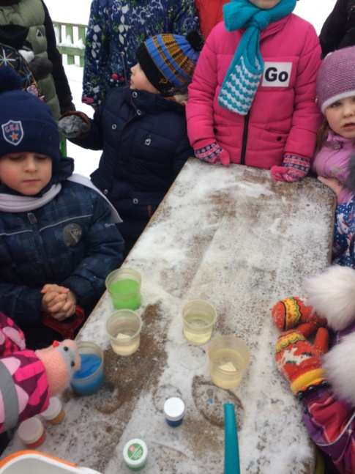
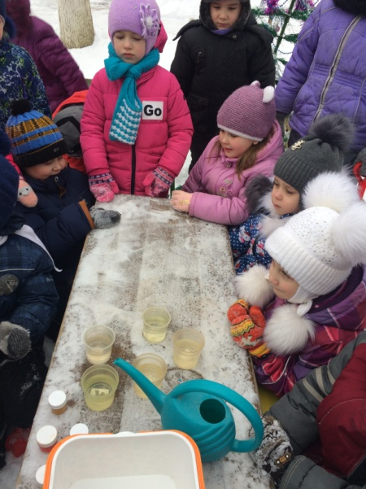
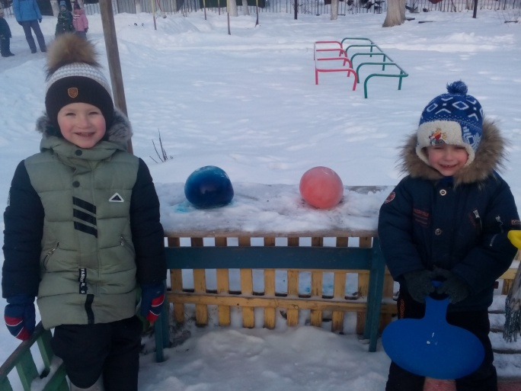
Практические методы:

Slide 18
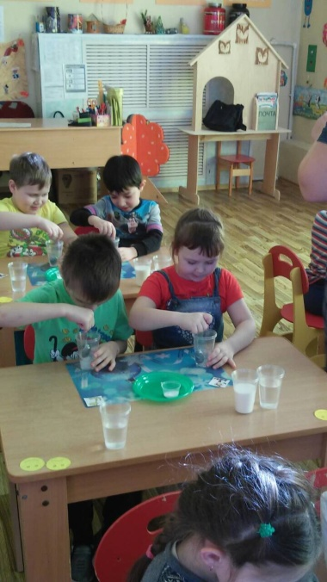
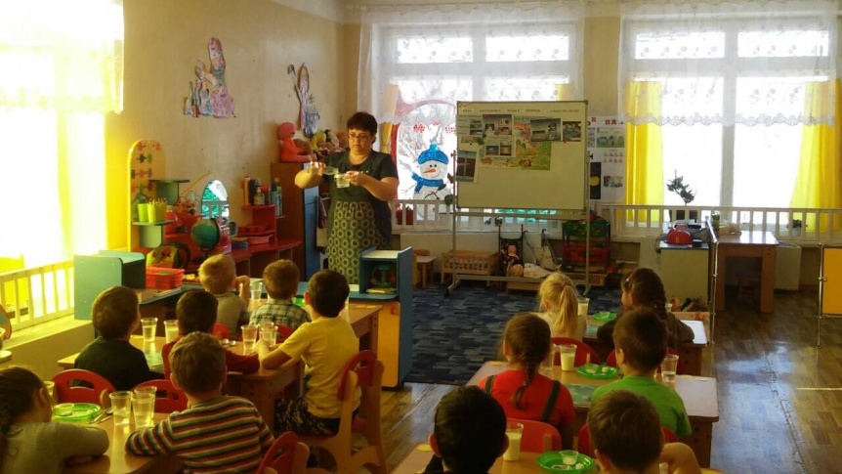
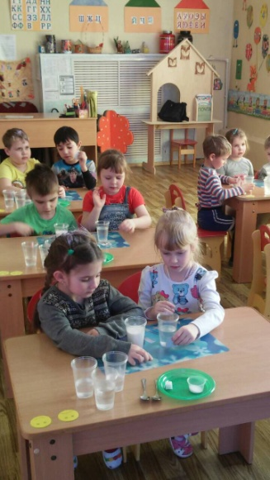
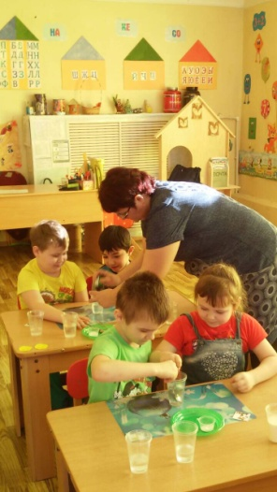
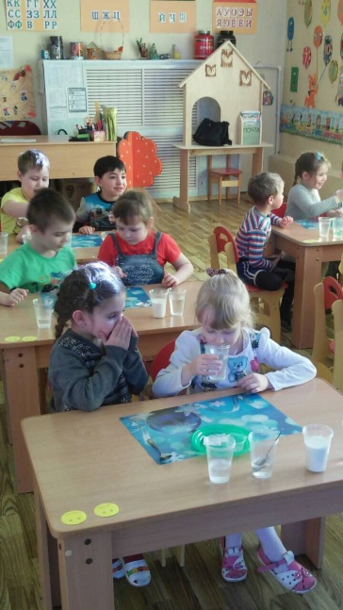

Slide 19
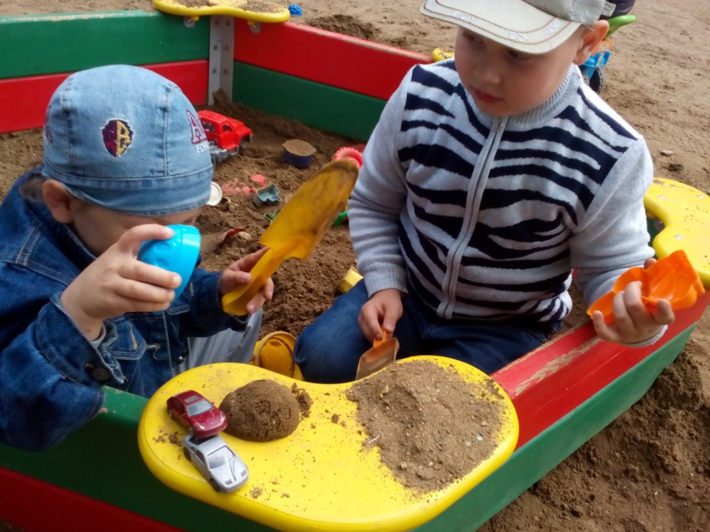
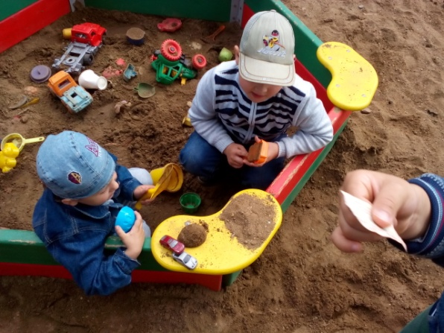
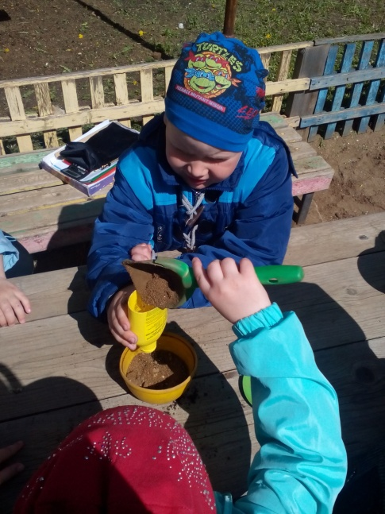
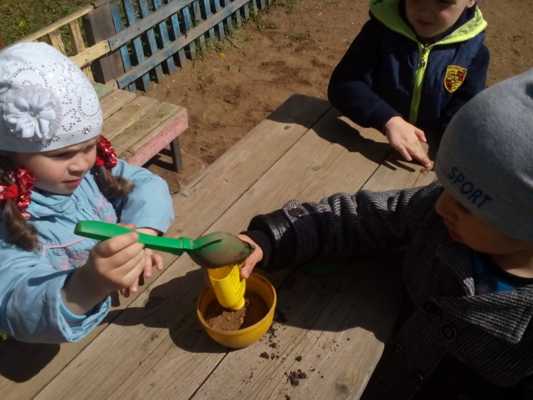

Slide 26
Словесные методы:

Slide 27
Мнемотехника:

Slide 28
В процессе экспериментирования дети учатся:
видеть и выделять проблему;
принимать и ставить цель;
решать проблемы: анализировать объект или явление, выделять существенные признаки и связи, сопоставлять различные факты, выдвигать гипотезы, предположения, отбирать средства и материалы для самостоятельной деятельности, осуществлять эксперимент;
высказывать суждения, делать выводы.

Slide 29
Вывод:
Проанализировав результаты своей педагогической деятельности, я пришла к выводу, что опыт работы в данном направлении очень эффективен. Такой метод обучения как экспериментальная деятельность, активизирует познавательный интерес у детей и способствует усвоению детьми новых знаний и умений.
Подводя итог, хочу сказать, что поощряя детскую любознательность, утоляя жажду познания маленьких почемучек и направляя их исследовательскую инициативу, мы смогли развить у детей творческую активность, познавательный интерес; открыли перед детьми удивительный мир экспериментирования.

